Slide 1
Begeleiden van medewerkers
Les 1

Slide 2
Planning
Deze periode:
Personeelsbeleid;
Leren en leerstijlen
Toepassen leren en leerstijlen
Communiceren
Conflicten
Instrueren en begeleiden
Aannemen nieuwe medewerkers;
Functieprofiel;

Slide 3
Vandaag
Doornemen IO + stage opdrachten
Uitleg instructie, 31 oktober
Personeelsbeleid;
Leren?

Slide 4
Hoe ziet jullie personeelsbeleid eruit? En waarom heb je als bedrijf een personeelsbeleid?

Slide 5
Personeelsbeleid
Ondersteuning organisatie;
Juiste hoeveelheid mensen;
Juiste capaciteiten;
Arbeidsvoorwaarden;
Wetten/regels;
Beloningsbeleid;
Verzuimbeleid;
Functioneringsgesprekken.

Slide 6
Goed werkgeverschap
Wat is dat volgens jou?
Heeft jouw bedrijf goed werkgeverschap? Waarom?

Slide 7
Personeelsbeleid en goed werkgeverschap
Een veilige gezonde werkplek;
Ga bewust om met ziekteverzuim;
Beloon werknemers eerlijk;
Gelijke kansen;
Leg afspraken vast (contract);
Geef voldoende inspraak;
Stem regelmatig af;
Ontwikkel personeel;
Ga zorgvuldig om met disfunctioneren.

Slide 8
Wat levert het op?
Minder ziekteverzuim;
Gemotiveerde gedreven werknemers;
Meer grip op je bedrijf;
Doelen worden behaald;
Goede sfeer;
………

Slide 9
Maak een personeelsplan!
Wat is je doel, omzet en welke capaciteit heb je nodig?

Slide 10
Personeelsplan
Personeelsbehoefte en personeelsbeschikbaarheid moeten in balans zijn.
Personeelsplan korte termijn → werkplanning (week, maand)
Personeelsplan lange termijn → personeelsplanning (aantal) jaar

Slide 11
Personeelsplan korte termijn
Te verwachten omzet;
De soorten werkzaamheden;
Beschikbaarheid van het personeel;
De kennis en vaardigheden vh personeel;

Slide 12
Personeelsplan lange termijn
Waar wil je naartoe in de toekomst?
Hoeveel mensen moeten er worden aangenomen?
Welke kennis?
Hoe is het natuurlijke verloop?

Slide 13
Is verloop van personeel erg?
Wat zijn de voor- en nadelen?

Slide 14
Hoe zit jullie personeelsbestand eruit?
Kijk naar:
Aantal medewerkers (fte);
Leeftijd;
Functies (opbouw);
Salariëring;
Balans?
Waarom is het zo opgebouwd?
Is er personeelsbehoefte? Waarom wel? Of niet?

Slide 15
Ken je personeel!
Weet waar hun kwaliteiten liggen!
Weet wat ze willen ontwikkelen;
Weet hoe ze leren;
Juiste begeleiding;

Slide 16
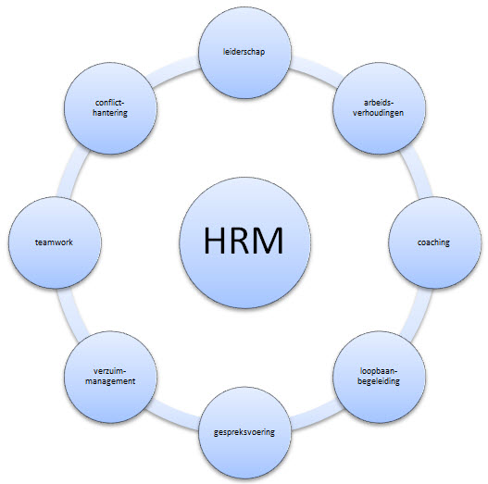

Slide 17
Hoe was jouw eerste werk/stagedag?
Werd je enthousiast gemaakt? Hoe deden ze dit?
Hebben ze je wat geleerd?

Slide 18
Begeleiding bieden
Zorg bij het begeleiden van medewerkers ervoor dat medewerkers enthousiast en gemotiveerd worden!!
Opdracht in tweetallen (30 min):
Je krijgt morgen een nieuwe medewerker op je bedrijf. Je wilt graag dat hij het bedrijf en de collega’s leert kennen, de meeste producten in de winkel ziet en variatie in werkzaamheden krijgt. Je wilt hem ook een beetje leren kennen en zijn manier van werken.
Zorg ervoor dat deze medewerker aan het einde van de dag enthousiast naar huis gaat en zin heeft aan een nieuwe werkdag! Hoe zorg jij hiervoor?
Hoe ga je hem begeleiden? Hoe zit zijn werkdag eruit….leg uit.

